Slide 1


Proyecto implementación de una arquitectura basada en microservicios
IABEM
Profesor: Edgar Alvarado

Slide 2

Agenda
Antecedentes
¿Qué es un microservicio?
Caso del negocio
Definición del proyecto
Plan del alcance
Cronograma
Integrantes
Víctor Rodríguez
Andrés Pejerrey
Romario Quispe
Kervin Palomino

Slide 3

Antecedentes

Slide 4



Antecedentes – Rubro
Assortment
Pricing

Slide 5
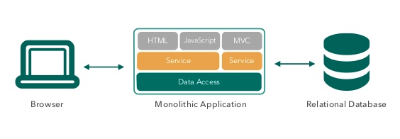
Antecedentes – Situación actual
Desventajas:
Dificultad en mantener
Escalabilidad se vuelve compleja
Lentitud en tener nuevas funcionalidades

Slide 6

¿Qué es un microservicio?

Slide 7

¿Qué es un microservicio?
Micro servicios son componentes independientes y
con contextos bien definidos, responsables por una
parte de especifica del negocio.

Slide 8
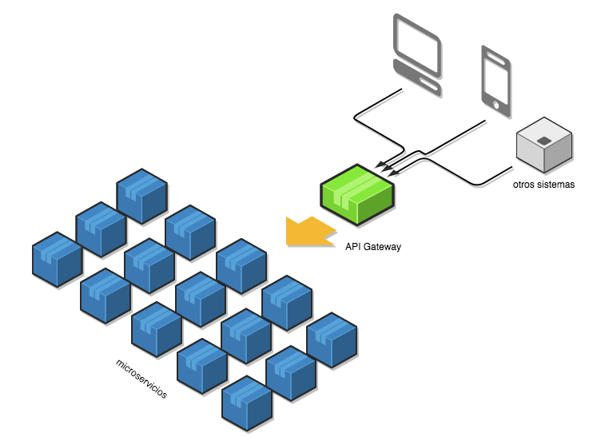
¿Qué es un microservicio?

Slide 9
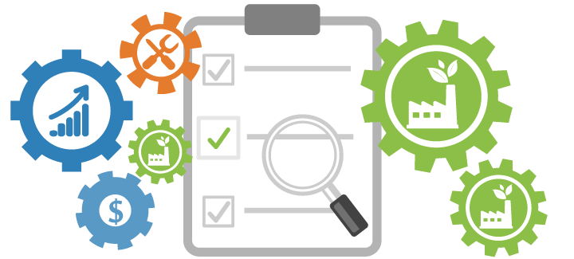
Caso del negocio

Slide 10
Caso del negocio – Alternativas
A
Implementación de la arquitectura en Servidores AWS
B
Implementación de la arquitectura en Servidores Locales
C
Implementación de la arquitectura en Servidores Cloud
4
Opciones
D
Implementación de la arquitectura en Servidores Microsoft Azure

Slide 11
Caso del negocio – Criterios
Escalabilidad 30%
Velocidad 20%
Eficiencia en costos 20%
Calidad 20%
Procesos 10%
Calificación
Muy bueno (3)
Bueno (2)
Regular (1)

Slide 12
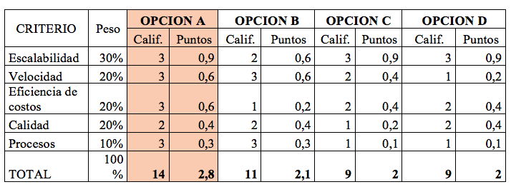
Caso del negocio – Criterios

Slide 13

Definición del proyecto

Slide 14

Definición del proyecto – Descripción
El proyecto consiste en la “Implementación de una arquitectura basada en microservicios – IABEM”
la cual se busca modularizar en componentes
Producto
Tienda
Categoría

Slide 15
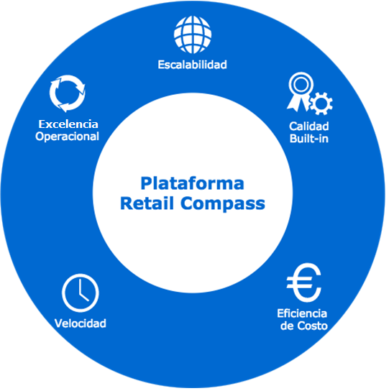
Definición del proyecto – Satisfacción
Con ello se busca abarcar con los siguientes objetivos

Slide 16

Definición del proyecto – Relación
Aspectos en los que se relaciona el proyecto
Es un desarrollo de software.
Facilita el mejor manejo de la información.
Es una idea innovadora para la empresa, ya que el concepto de consumir y facilitar la información a los clientes se alinean a la tendencia actual del mercado.

Slide 17

Plan de alcance

Slide 18

Plan de alcance
Alcance:
Tener servicios mínimos funcionales.
Estos mínimos funcionales están limitados sólo a tres funcionalidades (Producto, categoría, tienda)

Slide 19
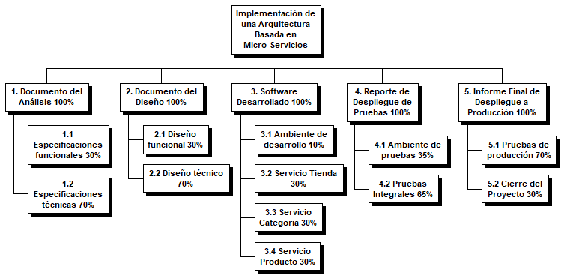
Plan de alcance – EDT

Slide 20
Cronograma

Slide 21
Cronogrma
Cronograma:
Se consideran en tiempo todas las actividades que se van a realizar dentro del proyecto con su entragables

Slide 22
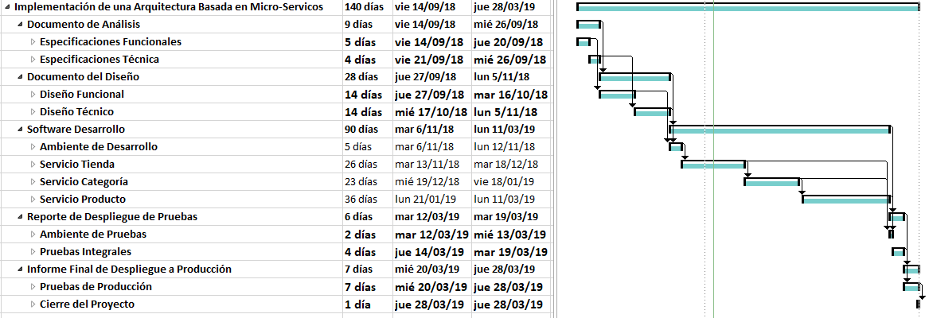
Cronograma

Slide 23
Estimación de costos

Slide 24
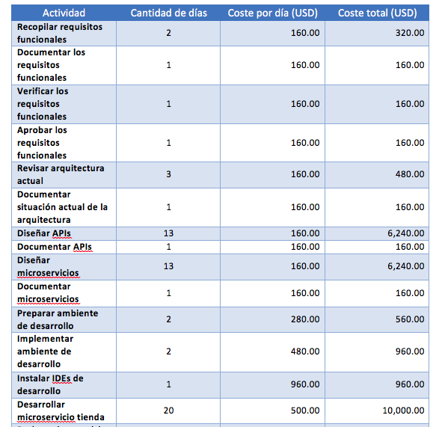

Estimación de costos

Slide 25
FIN

